Slide 1

《生涯规划指导》高中三年级
院校专业导航图

Slide 2
关键词
院校选择
专业选择

Slide 3

思考
1. 怎样了解高校的办学情况？
2. 怎样了解专业的办学质量？
3. 怎样根据自己的情况选择院校与专业？

Slide 4
目录
01
02
03
04
05
生涯故事
生涯体验
生涯知识
生涯行动
生涯拓展

Slide 5

生涯故事
走进专业迷宫
专业
高校
专业与院校
你是否有类似的经历？
你理想的院校与专业是什么？

Slide 6

生涯体验
活动一：大学探索
如果你是一名导演，需要你拍摄一部学校的宣传片，你会从哪些方面去介绍学校？（请结合课前自己查阅的相关资料去思考）

Slide 7
生涯体验
地理位置
大学类型
认识大学
就业质量
大学的学科优势
国内外排名

Slide 8
生涯体验
活动二：专业探索
思考我们了解一个专业可以从哪几个方面入手？

Slide 9
生涯体验
课程设置
专业排名
了解专业
培养目标
特殊报考条件
选考科目范围
就业前景

Slide 10
生涯知识
如何做好院校专业导航
到了高三，许多同学都结合自己的学业成绩和升学路径对今后想去的院校范围和层次有了大致的意向，甚至有的同学早已有了心仪的院校。
1.要清楚该院校是否会在我们省里投放计划，往年招生计划多不多。要详细了解高校的招生政策、历年录取情况。这些信息可以通过教育部学信网的“阳光高考”平台和高校官方网站的“本科招生”栏目准确、全面获取。
2.要了解意向高校的办学情况。包括城市和校区分布情况、历史沿革、办学定位、办学规模和条件、学科特色、专业设置、奖贷助学措施等。
3.如果意向高校有自己感兴趣的专业，那就要对该专业人才培养情况作深入分析。包括专业的设置时间、培养目标、师资队伍、课程开设、就业面向等信息的深入了解。
比如还可以做专业的办学情况横向对比，即了解相近专业的不同内涵以及同一专业在不同高校的办学方向和优势特色等。
总之，选择专业要结合院校来分析，才能真正了解该专业的内涵和质量。

Slide 11
生涯行动
结合自己心仪的专业，查阅几所相关大学，进行深入的探索。
序号 | 意向大学 | 专业优劣势分析
1
2
3
4

Slide 12
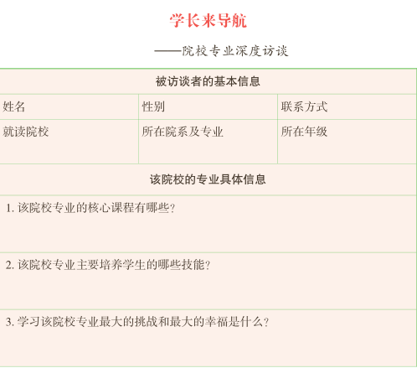
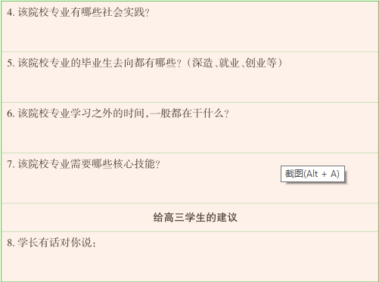
生涯拓展
要想更深入地了解一所院校及专业，可以听听学长们的故事，他们会让我们更真实、更有效地了解这所院校、这个专业的点点滴滴。请用下表去采访学长们。
学长来导航
——院校专业深度访谈

Slide 13

谢谢大家！
祝愿梦想成真！
生涯规划，成就更好的自己！

